Slide 1
АРХИТЕКТУРА СРЕДЊОВЕКОВНЕ СРБИЈЕ -
РАНИ СРЕДЊИ ВЕК. ПОЧЕЦИ АРХИТЕКТУРЕ КОД СРБА: У СФЕРИ ПРИМОРСКИХ ЦЕНТАРА (2. час)

Slide 2
УПОРЕДО СА ВИЗАНТИЈСКИМ УТИЦАЈИМА КОЈИ СЕ ПРЕПОЗНАЈУ У 1) ТРАНСФЕРУ ХРИШЋАНСКОГ СТАНОВНИШТВА ИЗ УДАЉЕНИХ ИСТОЧНИХ ТЕРИТОРИЈА МАЛЕ АЗИЈЕ ПОЧЕТКОМ 9. ВЕКА А МОЖДА И РАНИЈЕ 2) ПРЕНОСУ КУЛТОВА МОШТИЈУ МАЛОАЗИЈСКИХ СВЕТИТЕЉА У ГРАДОВЕ НА ОБАЛИ (СВ. ВЛАХО У ДУБРОВНИК; СВ. ТРИФУН У КОТОР), 3) ПОЛИТИЧКО-УПРАВНОМ УСТРОЈСТВУ ГРАДОВА ИСТОЧНЕ ЈАДРАНСКЕ ОБАЛЕ У ОБЛАСТ ТЕМЕ ДАЛМАЦИЈЕ МОЖДА И ПРЕ А СВАКАКО ОД ВРЕМЕНА ВЛАДАВИНЕ ВАСИЛИЈА I (867-886), 4) ПОЈАВИ МЕСНИХ ЕПИСКОПА ДАЛМАТИНСКИХ ГРАДОВА НА ВАСЕЉЕНСКИМ САБОРИМА У ХИЈЕРЕЈИ 753. И НИКЕЈИ 787. ГОДИНЕ, ЈЕДНО ОД СУШТИНСКИ ВАЖНИХ ОБЕЛЕЖЈА ТРАНСФОРМАЦИЈЕ ОБАЛЕ ПРЕПОЗНАТЉИВЕ У ДОМЕНУ АРХИТЕКТУРЕ, ПРЕДСТАВЉА У ОСНОВИ РИМСКА ТРАДИЦИЈА ПОРОДИЦЕ, КОЈА ПРЕТРАЈАВА У ГРАДОВИМА И ЊИХОВОЈ ОКОЛИНИ У ОВОМ РАЗДОБЉУ. НАТПИСИ ОТКРИВЕНИ У ОБЛАСТИ ГРБЉА КОД КОТОРА, НАТПИСИ СА УЛЦИЊСКОГ ЦИБОРИЈУМА, КАО И СВЕДОЧАНСТВА О ПРВОЈ ЦРКВИ СВ. ТРИФУНА КАО О ПОРОДИЧНОЈ ЗАДУЖБИНИ, ПОКАЗАТЕЉ СУ ТРАЈАЊА СТАРИХ ИНСТИТУЦИЈА У ОВИМ СРЕДИНАМА. ОВЕ ЗАЈЕДНИЦЕ НЕПОСРЕДНО УТИЧУ НА ПОЈАВУ ПРВИХ ПОЗНАТИХ ЦРКАВА.

Slide 3
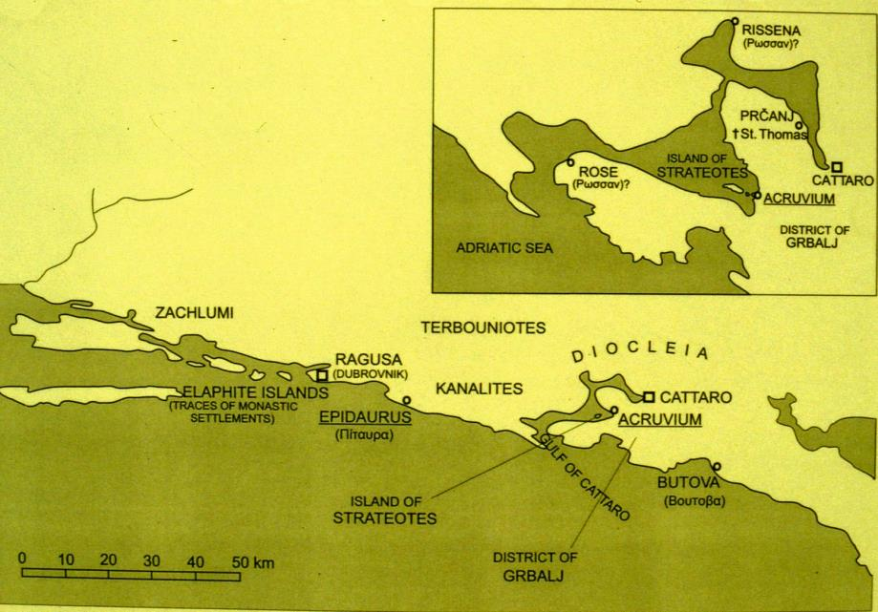
БОКА КОТОРСКА, ПОЗИЦИЈА НА ЈУЖНОМ ДЕЛУ ОБАЛЕ И МИКРОТОПОГРАФСКА СИТУАЦИЈА

Slide 4
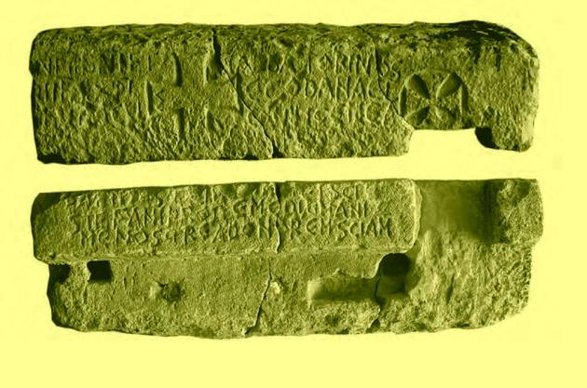
ЖУПА ГРБАЉ, СЕЛО ВРАНОВИЋИ, НАТПИС ИЗ НЕПОЗНАТЕ ЦРКВЕ С ПОМЕНОМ ДАНЕ И ХУРОГА (8.-9. ВЕК)

Slide 5
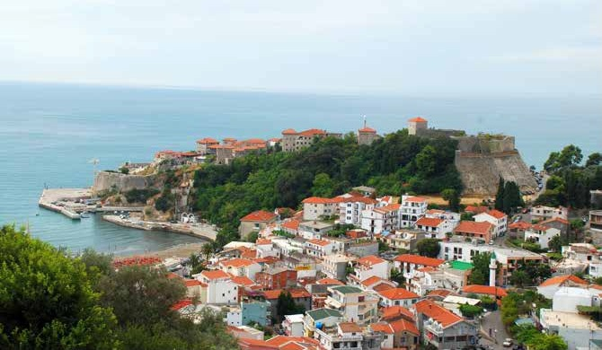
УЛЦИЊ, НАТПИС СА ПОМЕНОМ ГУЗМЕ НА ЦИБОРИЈУМУ КОЈИ ЈЕ ИЗРАЂЕН СТАРАЊЕМ ЊЕНОГ СУПРУГА НЕПОЗНАТОГ ИМЕНА (8-9. ВЕК)

Slide 6
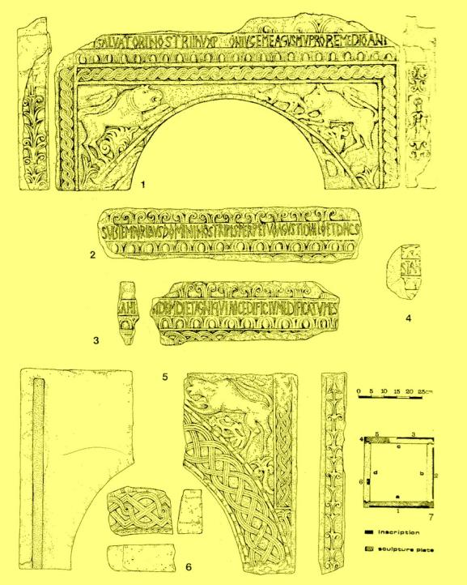
УЛЦИЊСКИ ЦИБОРИЈУМ, ФРАГМЕНТИ КОЈИ СЕ ДАНАС НАЛАЗЕ У БЕОГРАДУ (НАРОДНИ МУЗЕЈ) И У МУЗЕЈУ У УЛЦИЊУ. У НАТПИСУ СУ НАВЕДЕНА ИМЕНА ВИЗАНТИЈСКИХ ЦАРЕВА ЛАВА И КОНСТАНТИНА, ШТО УПУЋУЈЕ НА БЛИЖЕ ВРЕМЕ НАСТАНКА У ПЕРИОДУ САВЛАДАРСТВА ОВИХ СУВЕРЕНА (в. у литератури на крају презентације)

Slide 7
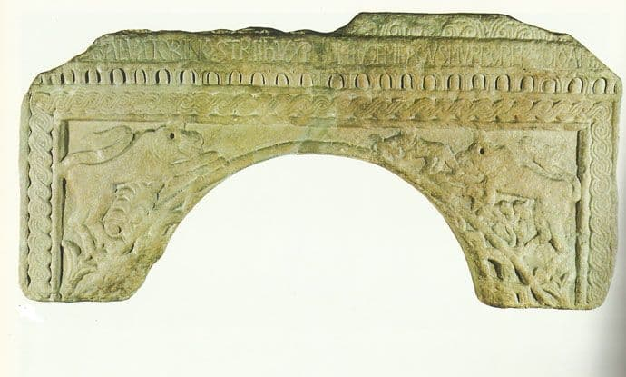
АРКАДА УЛЦИЊСКОГ ЦИБОРИЈУМА, НАРОДНИ МУЗЕЈ У БЕОГРАДУ

Slide 8
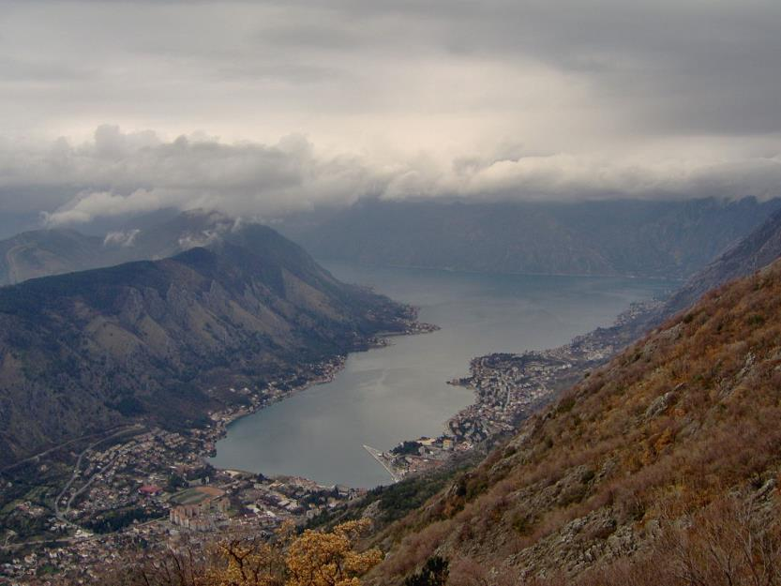
КОТОР, ПОГЛЕД НА ЗАЛИВ, ДОЊИ ГРАД (ДЕСНО) И ПРЧАЊ (ЛЕВО)

Slide 9
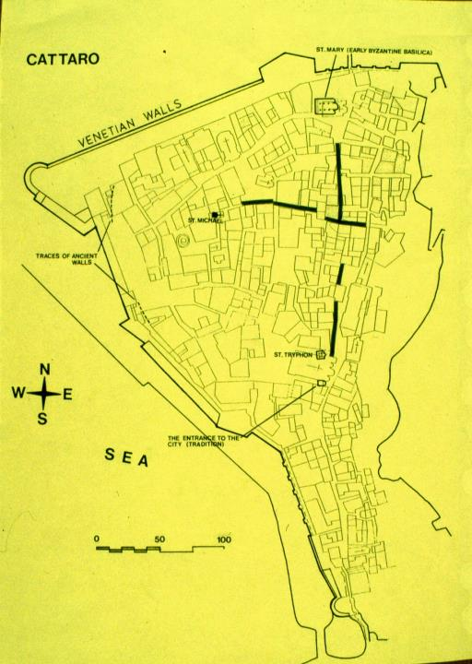
КОТОР, ПОЗИЦИЈА РАНОСРЕДНЈОВЕКОВНИХ ЦРКАВА У ПОДГРАЂУ УЗ МОРЕ:
Горе – СВ. МАРИЈА КОЛЕЂАТА, СА ОСТАЦИМА РАНОВИЗАНТИЈСКЕ БАЗИЛИКЕ И ВЕЛИКЕ РАНОСРЕДЊОВЕКОВНЕ ПРЕГРАДЊЕ
Средина – СВ. МИХАИЛО, ГОТИЧКА ЦРКВА СА ВИШЕ СТАРИЈИХ СЛОЈЕВА
Доле – МОГУЋА ПРВА ЦРКВА СВ. ТРИФУНА, ИСПОД КАСНИЈЕ КАТЕДРАЛЕ

Slide 10
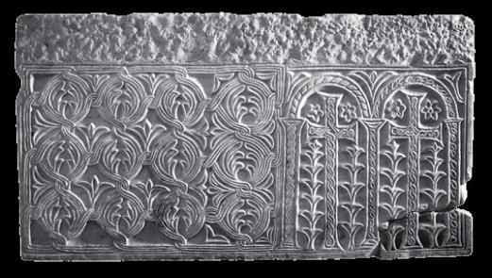
КОТОР, РЕКОНСТРУКЦИЈА ОСНОВЕ МОГУЋЕ ПРВЕ ЦРКВЕ СВ. ТРИФУНА (ПОЧЕТАК 9. ВЕКА?) ИСПОД КАТЕДРАЛЕ И САЧУВАНИ ДЕО ОЛТАРСКЕ ПРЕГРАДЕ ИЗ ИСТЕ ЦРКВЕ

Slide 11
КОТОР, МОГУЋА ПРВА ЦРКВА СВ. ТРИФУНА, ПРВОБИТНА ОЛТАРСКА ПРЕГРАДА (ПОЧЕТАК 9.ВЕКА?)

Slide 12
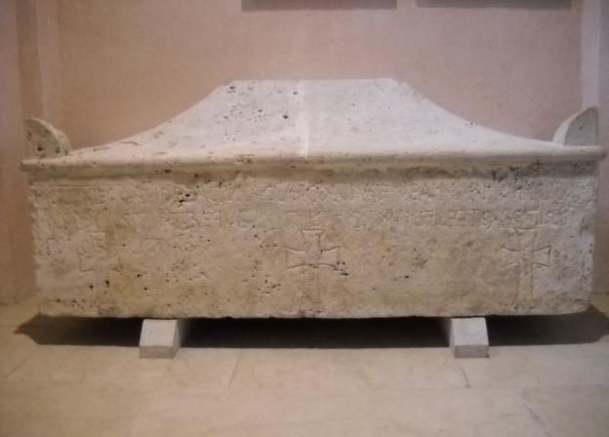
КОТОР, САРКОФАГ ОТКРИВЕН У СЛОЈЕВИМА УЗ МОГУЋУ ПРВУ ЦРКВУ СВ. ТРИФУНА, СА НАТПИСОМ У КОЈЕМ СЕ ПОМИЊУ АНДРЕАЦИ И ЊЕГОВА СУПРУГА МАРИЈА

Slide 13
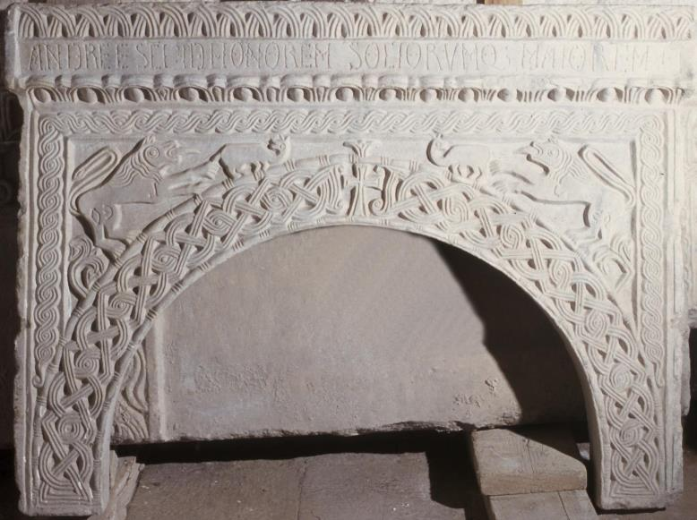
КОТОР, АРКАДА ЦИБОРИЈУМА НАЂЕНА УЗ ОСТАТКЕ МОГУЋЕ ПРВЕ ЦРКВЕ СВ. ТРИФУНА, СА ПОМЕНОМ СВ. АНДРИЈЕ СТРАТИЛАТА, СВЕТИТЕЉА ИЗ ИСТОЧНЕ МАЛЕ АЗИЈЕ

Slide 14
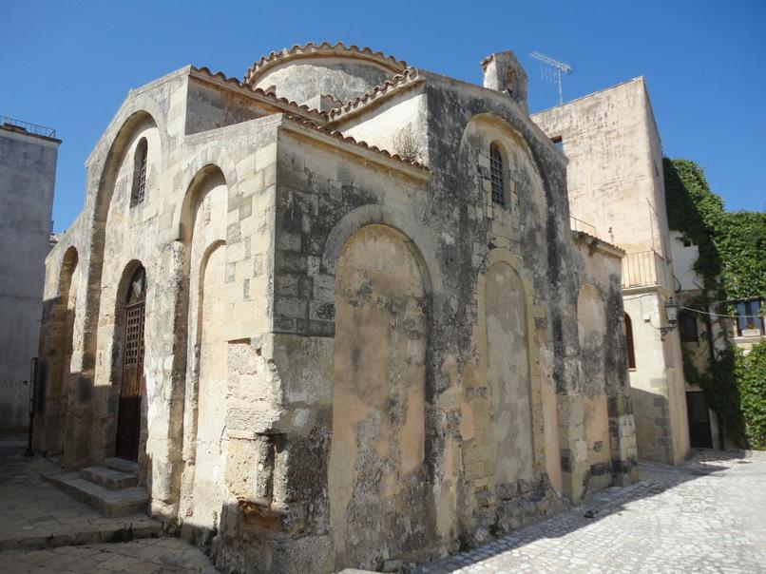
ОТРАНТО, ЈУЖНА ИТАЛИЈА, ЦРКВА СВ. ПЕТРА (10-11.В.), ПО ОСНОВИ САСВИМ СЛИЧНА КОТОРСКОЈ ЦРКВИ

Slide 15
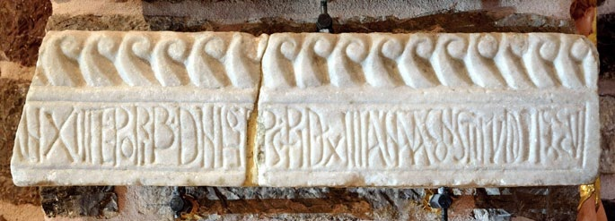
КОТОР, ДИСЛОЦИРАНИ ФРАГМЕНТИ НАТПИСА: У ГОРЊЕМ СЕ ПОМИЊЕ ЈОВАН, ВЕРОВАТНИ КОТОРСКИ ЕПИСКОП ПРИСУТАН НА САБОРУ У НИКЕЈИ 787.Г; У ДОЊЕМ, КОЈИ МОРА БИТИ СТАРИЈИ, ЈОВАН СЕ СПОМИЊЕ СА СУПРУГОМ ЧИЈЕ ИМЕ НИЈЕ ОЧУВАНО (СРЕДИНА 8. В.?)

Slide 16
ПРВЕ ЗАДУЖБИНЕ ЛОКАЛНИХ СРПСКИХ ВЛАДАРА У ЗАЛЕЂУ
ПОД УТИЦАЈЕМ ГРАДИТЕЉСКЕ ДЕЛАТНОСТИ У ПРИМОРСКИМ ЦЕНТРИМА БЕЗ ОБЗИРА НА ЊИХОВУ СКРОМНУ ВЕЛИЧИНУ, А МОГУЋЕ И НА ОСТАЦИМА СТАРИЈИХ ЦРКАВА АНТИЧКИХ ГРАДОВА (ДОКЛЕЈА-ДУКЉА КОД ПОДГОРИЦЕ), У РАНОМ СРЕДЊЕМ ВЕКУ НАСТАЈУ НАЈСТАРИЈЕ ЗАДУЖБИНЕ СРПСКИХ ВЛАДАРА У КОНТИНЕНТАЛНОМ ЗАЛЕЂУ, ОДНОСНО ИЗА МАСИВА ЛОВЋЕНА, ОРИЈЕНА И РУМИЈЕ. НАЈЗНАЧАЈНИЈЕ ПРИМЕРЕ ПРЕДСТАВЉАЈУ 1) ОСТАЦИ ТРОБРОДНЕ БАЗИЛИКЕ ИЗНАД СЕЛА ГОРЊИ МАРТИНИЋИ КОД ДАНИЛОВГРАДА; 2) ЦРКВА СВ. МИХАИЛА У СТОНУ КОД ДУБРОВНИКА (11.В.?) И 3) ЗНАЧАЈНО КАСНИЈЕ ПРЕГРАЂЕНА ЦРКВА БОГОРОДИЦЕ “ПРЕЧИСТЕ” КРАЈИНСКЕ НА ОБАЛИ СКАДАРСКОГ ЈЕЗЕРА

Slide 17
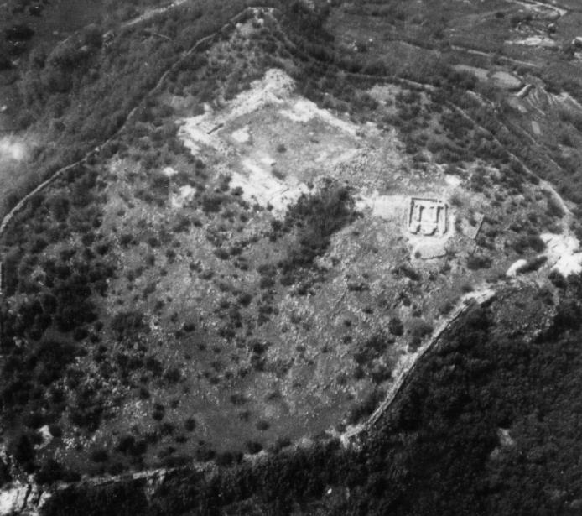
МАРТИНИЋИ, ГРАДИНА, СИТУАЦИЈА КАСНОАНТИЧКОГ УТВРЂЕЊА СА РАНОСРЕДЊОВЕКОВНОМ БАЗИЛИКОМ

Slide 18
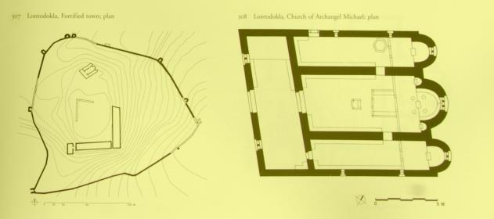
БАЗИЛИКА У МАРТИНИЋИМА ИЗВЕДЕНА ЈЕ СА ИЗРАЗИТИМ НЕПРАВИЛНОСТИМА У ПРОЈЕКТОВАЊУ ОСНОВЕ. ОСОБЕНОСТ ПРЕДСТАВЉАЈУ ПУНИ ЗИДОВИ КОЈИ ГЛАВНИ БРОД ДЕЛЕ ОД БОЧНИХ И НАТПИС НА ОЛТАРСКОЈ ПРЕГРАДИ КОЈИ ЈЕ КЛЕСАН И НА ГРЧКОМ И НА ЛАТИНСКОМ. У ИСТОЧНОМ ДЕЛУ СЕВЕРНОГ БРОДА НАЛАЗИ СЕ ШЕСТОУГАОНА КРСТИОНИЦА. УЗ СЕВЕРНИ ЗИД ПРИПРАТЕ ПРИЗИДАНА ЈЕ ВЕЛИКА ГРОБНИЦА КОЈА СЕ ПРУЖА ЧИТАВОМ ЊЕНОМ ДУЖИНОМ. ИЗУЗЕТНО БОГАТИ РЕПЕРТОАР ЗА ОВО РАЗДОБЉЕ КАРАКТЕРИСТИЧНЕ ГЕОМЕТРИЗОВАНЕ КАМЕНЕ ПЛАСТИКЕ, НАСТАЈАО ЈЕ У ВИШЕ ЕТАПА. КАСНИЈИ ИЗВОРИ МЕСТО НАВОДЕ КАО “ГРАДИНУ СВ. СИМЕОНА”, ШТО БИ МОГЛО НАГОВЕШТАВАТИ МЕСТО РОЂЕЊА СТЕФАНА НЕМАЊЕ.

Slide 19
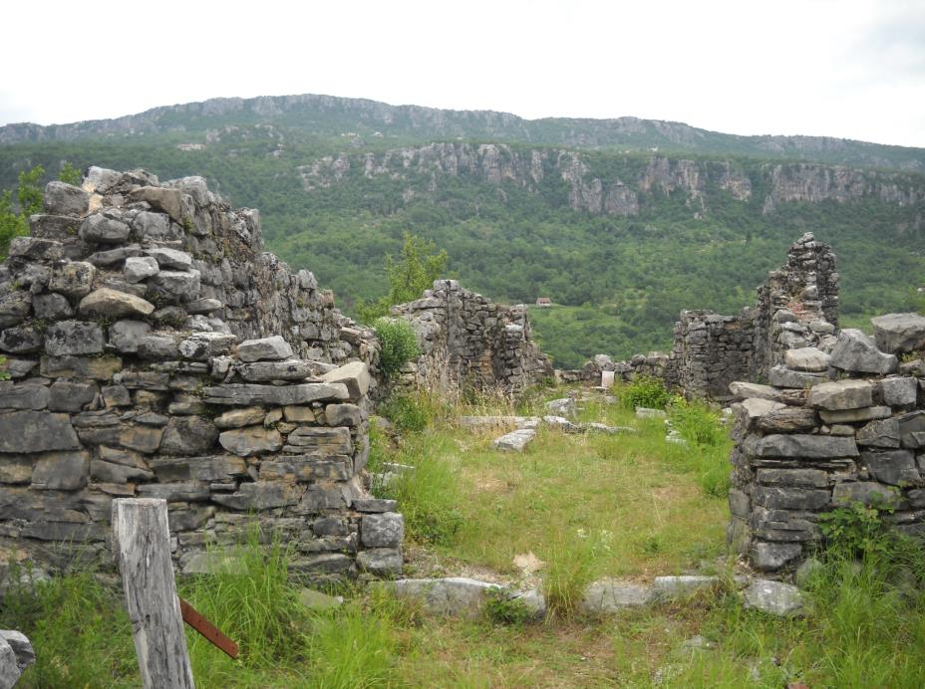
МАРТИНИЋИ, БАЗИЛИКА, ИЗГЛЕД СРЕДЊЕГ БРОДА

Slide 20
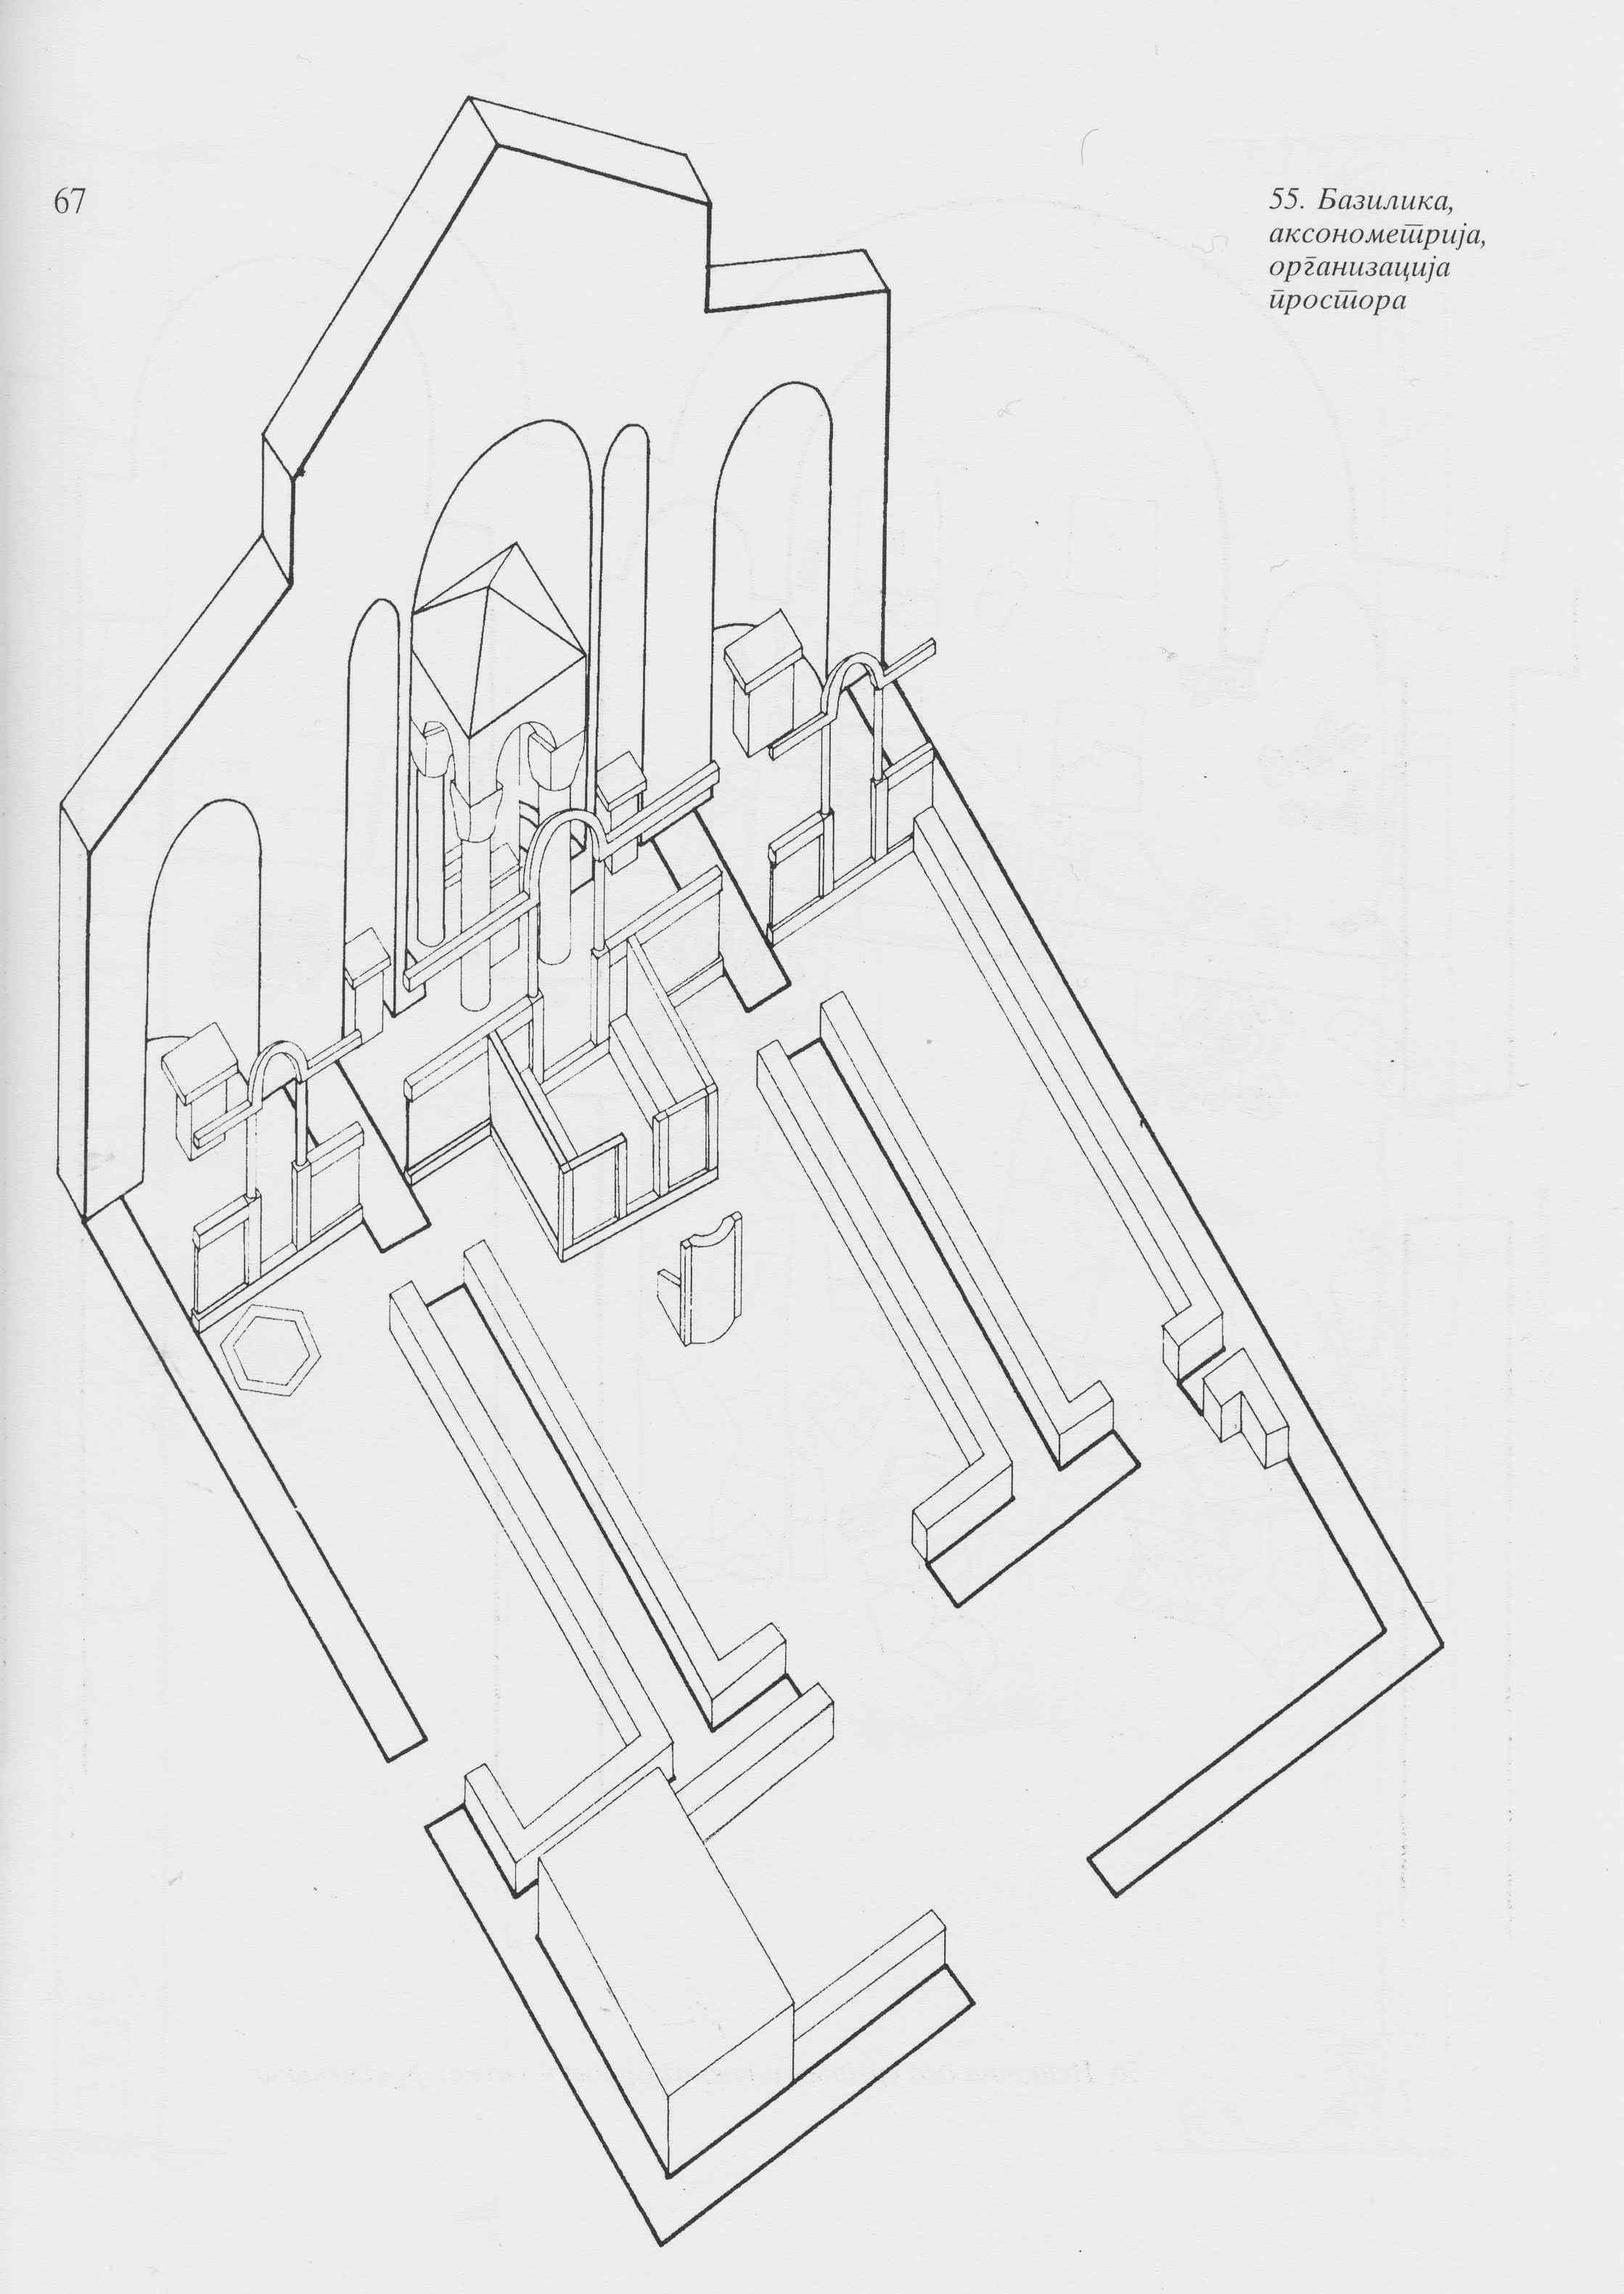
МАРТИНИЋИ, АКСОНОМЕТРИЈСКИ ПРИКАЗ БАЗИЛИКЕ СА РАСПОРЕДОМ, КАМЕНОГ МОБИЛИЈАРА И ГРОБНИЦОМ У ПРИПРАТИ (ХИПОТЕТИЧНА РЕКОНСТРУКЦИЈА)

Slide 21
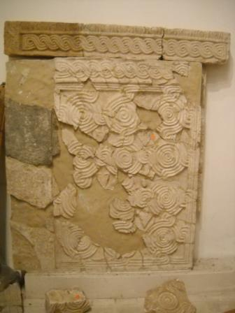
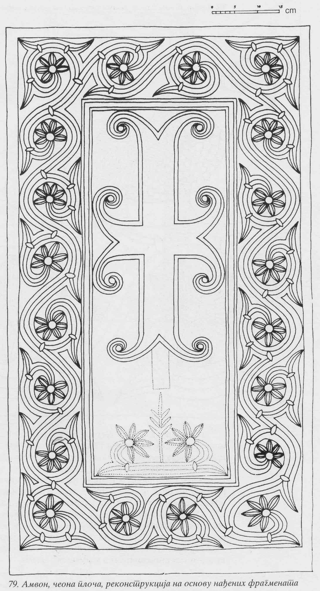
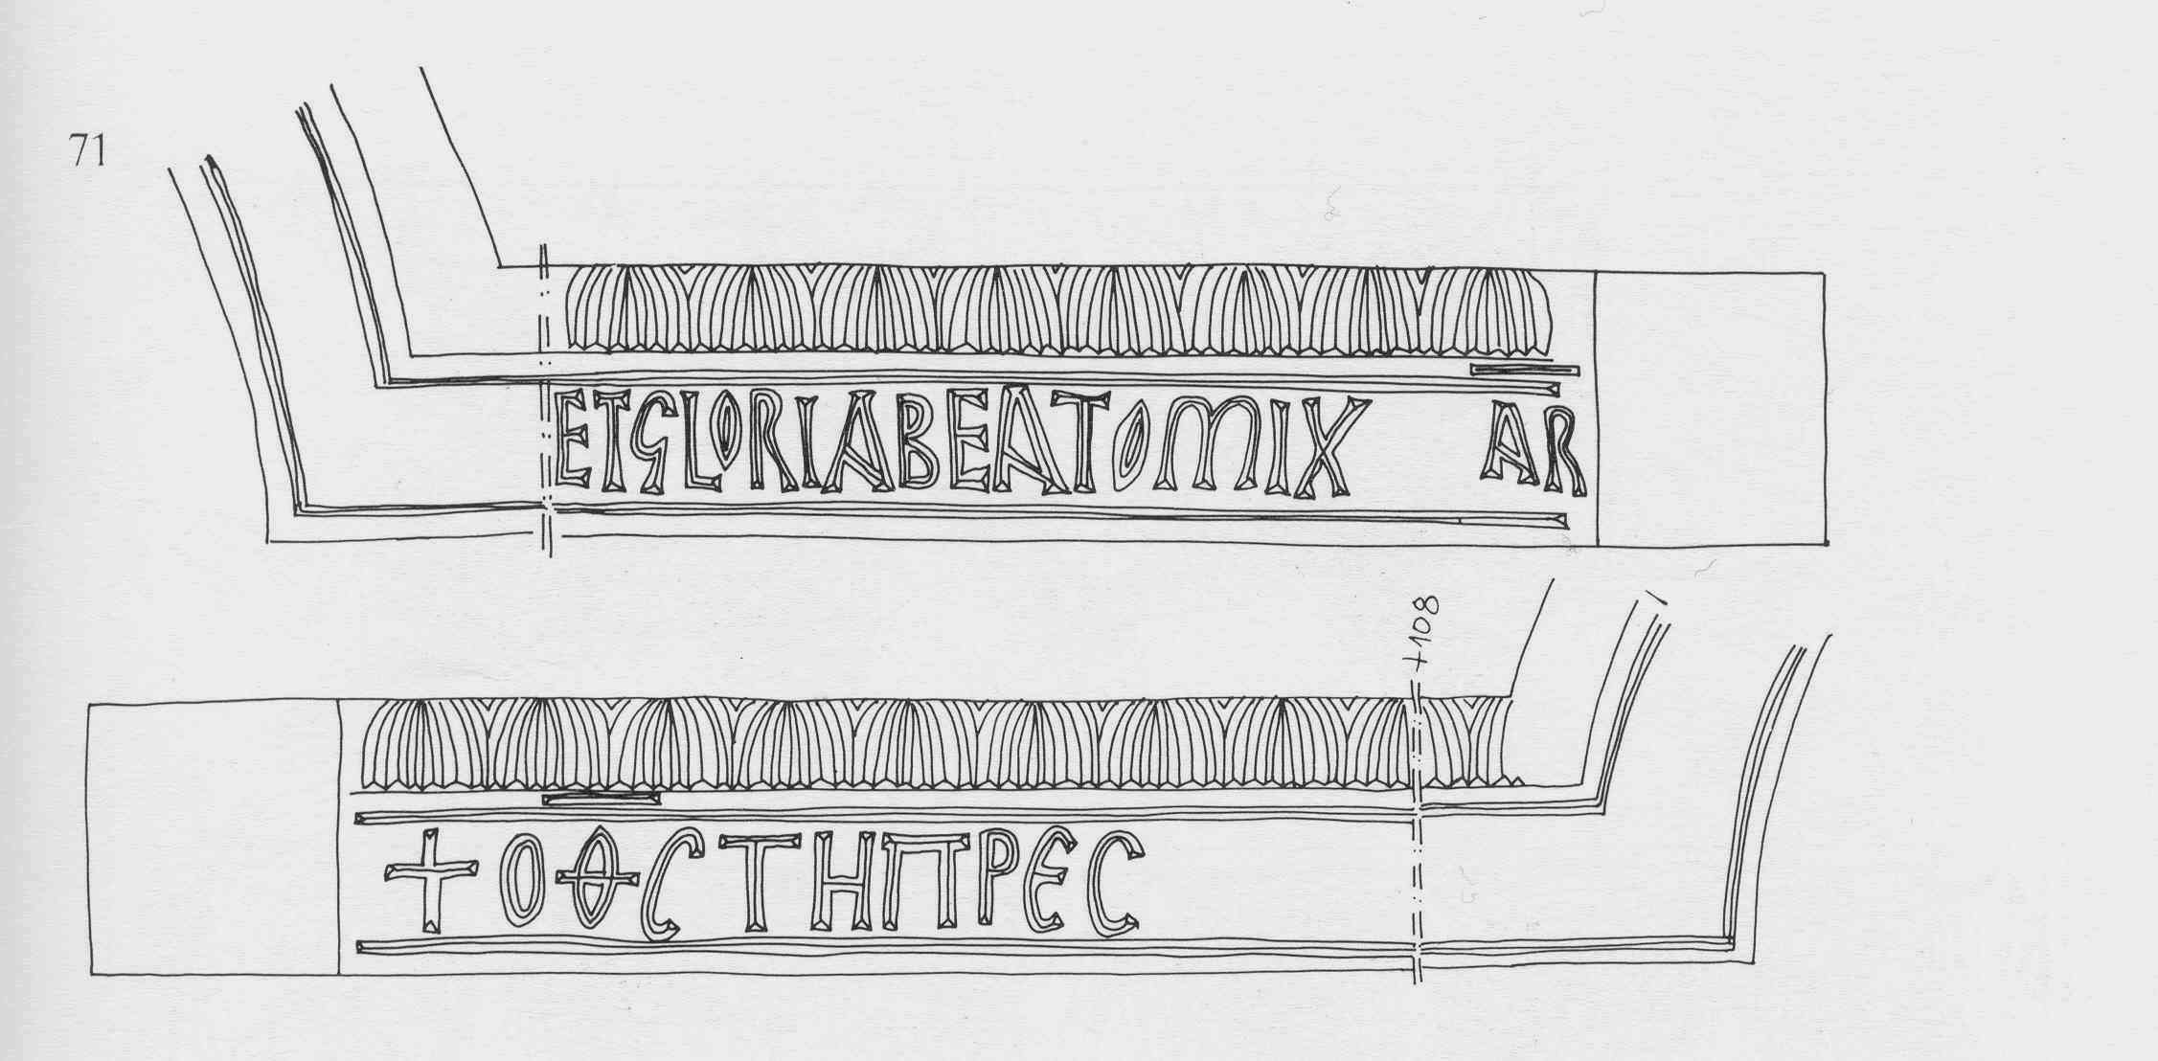
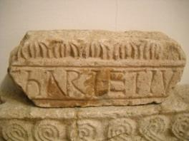
ДАНИЛОВГРАД, МУЗЕЈ, ФРАГМЕНТИ КЛЕСАНЕ ПЛАСТИКЕ ИЗ БАЗИЛИКЕ У МАРТИНИЋИМА

Slide 22
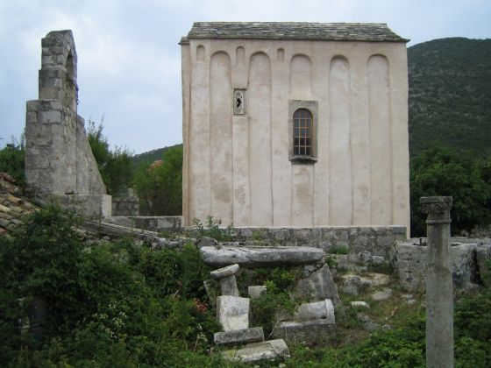
СТОН, СВ. МИХАИЛО, ДРУГА ПОЛОВИНА 11.В. (?), ИЗГЛЕД ПОСЛЕ РЕКОНСТРУКЦИЈЕ

Slide 23
ЦРКВА СВ. МИХАИЛА У СТОНУ ЗАДУЖБИНА ЈЕ ЗАХУМСКОГ-ДУКЉАНСКОГ ОДНОСНО СРПСКОГ ВЛАДАРА ЧИЈЕ СЕ ИМЕ НИЈЕ САЧУВАЛО УЗ КТИТОРСКИ ПОРТРЕТ КОЈИ СЕ НАЛАЗИ У ЗАПАДНОЈ НИШИ СЕВЕРНОГ ЗИДА. ПРЕТПОСТАВКА ДА ЈЕ РЕЧ О КРАЉУ МИХАИЛУ, КОЈИ ЈЕ ВЛАДАО ТОКОМ ДРУГЕ ПОЛОВИНЕ 11.В, ИЗВОДИ СЕ ПОСРЕДНО, ИЗ ПОСВЕТЕ ЦРКВЕ СВ. МИХАИЛУ. У ГОРЊЕМ ДЕЛУ ГРАЂЕВИНА ЈЕ ПРВОБИТНО ИМАЛА КУПОЛУ И КРОВНЕ МАСЕ ИЗВЕДЕНЕ У ВИДУ ТРОБРОДНЕ БАЗИЛИКЕ, ШТО СЕ ЗАКЉУЧУЈЕ НА ОСНОВУ САЧУВАНОГ КТИТОРСКОГ ПОРТРЕТА, НАЈСТАРИЈЕ СЛИКЕ ОВЕ ВРСТЕ НА СРПСКИМ ПРОСТОРИМА. ОСНОВА ЦРКВЕ КАРАКТЕРИСТИЧНА ЈЕ ЗА ВИЗАНТИЈСКУ ПОДЕЛУ ПРОСТОРА НА ТРИ ЈЕДИНИЦЕ НАД ЧИЈИМ СЕ СРЕДИШТЕМ УЗДИЗАЛА ЧЕТВОРОСТРАНА КУПОЛА. ТИПОЛОШКИ, ГРАЂЕВИНА ПРИПАДА СКУПИНИ ЈЕДНОБРОДНИХ ЦРКАВА СА КУПОЛОМ, КОЈА ПРЕДСТАВЉА НАЈИЗРАЗИТИЈИ НАЧИН КОНЦИПИРАЊА САКРАЛНОГ ПРОСТОРА НА ЈУЖНОМ ДЕЛУ ЈАДРАНА, БУДУЋИ ДА ЈЕ У СТОНУ, ДУБРОВНИКУ И НА ЕЛАФИТСКИМ ОСТРВИМА ИДЕНТИФИКОВАНО ОКО ДВАДЕСЕТ ПРАКТИЧНО ИСТОВЕТНИХ ЗДАЊА. ТИПОЛОШКА УЈЕДНАЧЕНОСТ ИЗВЕСНО СУГЕРИШЕ УТИЦАЈ НЕКОГ ВЕЋЕГ ЈАДРАНСКОГ ИЛИ УДАЉЕНИЈЕГ, ОПШТЕПОЗНАТОГ СВЕТИЛИШТА.

Slide 24
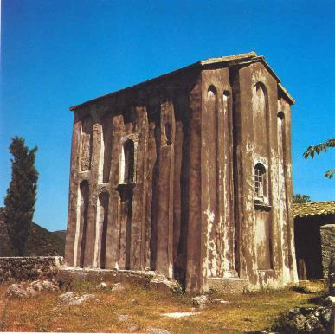
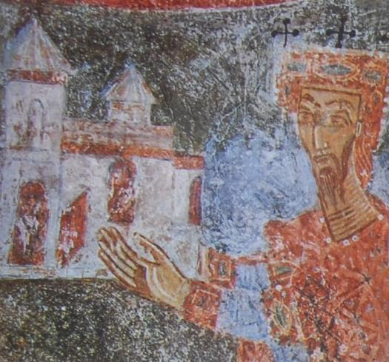
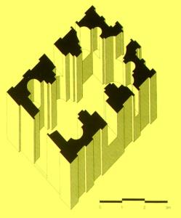
СВ. МИХАИЛО, ОСНОВА, ИЗГЛЕД ПРЕ ОБНОВЕ И ПРЕДСТАВА ПРВОБИТНОГ ИЗГЛЕДА ЦРКВЕ СА КУПОЛОМ, СТЕПЕНАСТИМ КРОВНИМ МАСАМА И ЗВОНИКОМ

Slide 25
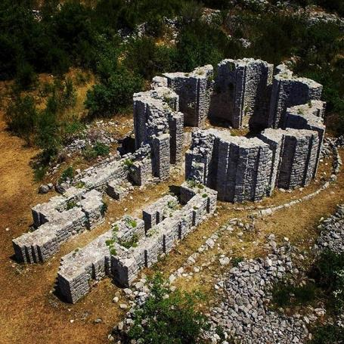
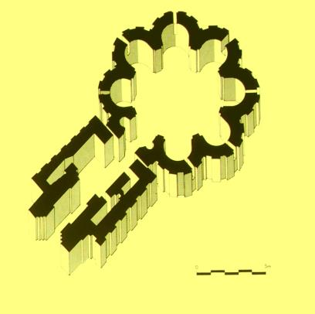
У ОКОЛИНИ СТОНА И ОБЛИЖЊИХ ОСТРВА УТВРЂЕНО ЈЕ ПОСТОЈАЊЕ ВИШЕ ЦРКВЕНИХ ГРАЂЕВИНА МЕЂУ КОЈИМА НАЈСТАРИЈЕ ПОТИЧУ ИЗ КАСНОАНТИЧКОГ РАЗДОБЉА. НЕУОБИЧАЈЕНА ОСНОВА ОДНОСНО РАСПОРЕД ПРОСТОРА У ВИДУ ЦЕНТРАЛНОГ ЗДАЊА СА ОСАМ КОНХИ И СЛОЖЕНИМ ПОСТРОЈЕЊЕМ НА ЗАПАДНОЈ СТРАНИ, ОБЕЛЕЖЈЕ СУ ЦРКВЕ У ОШЉУ.

Slide 26
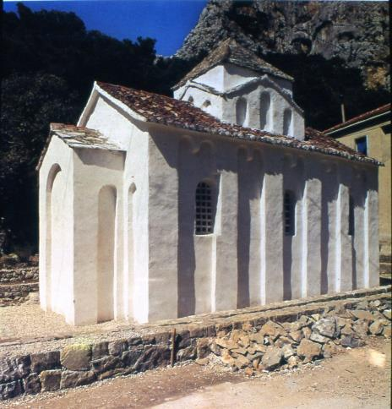
ЦРКВА СВ. ПЕТРА У ОМИШУ, НАЈСЕВЕРНИЈЕ ГРАЂЕВИНЕ ОВЕ СКУПИНЕ, У ИЗВОРИМА СЕ СПОМИЊЕ ТОКОМ ПОСЛЕДЊЕ ДЕЦЕНИЈЕ 11.ВЕКА. ЗАБАТИМА НАЗНАЧЕНИ КРАЦИ КРСТА НА СПОЉНИМ ЗИДНИМ МАСАМА ЧЕТВРТАСТЕ КАЛОТЕ УКАЗУЈУ НА ПОЗНАВАЊЕ ИДЕЈА О ВИЗАНТИЈСКИМ ПРИНЦИПИМА КОНСТРУИСАЊА СВОДОВА И КУПОЛЕ.

Slide 27
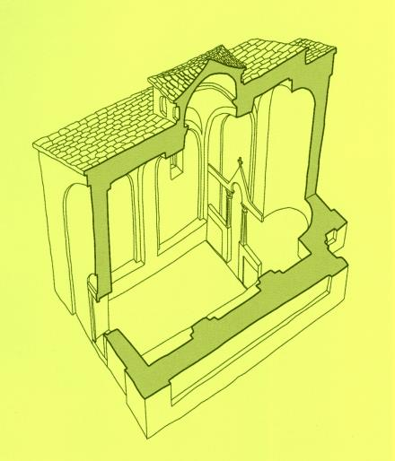
РАСПОРЕД ПРОСТОРА И ПРИМЕРИ ДРУГИХ ЦРКАВА ОВОГ ТИПА. ИЗРАЗИТО ДЕБЕЛИ ЗИДОВИ, НЕПРАВИЛНО РАСПОРЕЂЕНИ ПРОЗОРСКИ ОТВОРИ И ЈАКЕ ЛЕЗЕНЕ КОЈИМА ЈЕ СПОЉА ОЈАЧАВАНА ЗИДНА МАСА УКАЗУЈУ НА МАЈСТОРЕ СРАЗМЕРНО СКРОМНИХ МОГУЋНОСТИ КОЈИ СУ МЕЂУТИМ ПОШТОВАЛИ ОДРЕЂЕНИ ПРОГРАМСКИ УЗОР, СА МАЊЕ ИЛИ ВИШЕ ПРАВИЛНОСТИ У ГРАДИТЕЉСКОМ ПОСТУПКУ. ПОСТОЈАЊЕ ОЛТАРСКЕ ПРЕГРАДЕ ДОДАТНИ ЈЕ ЕЛЕМЕНТ КОЈИ УКАЗУЈЕ НА УГЛЕДАЊЕ НА ВИЗАНТИЈСКЕ, УЗОРЕ.

Slide 28
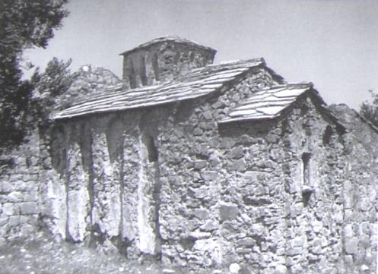
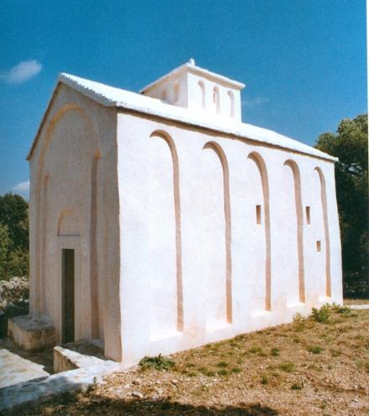

Slide 29
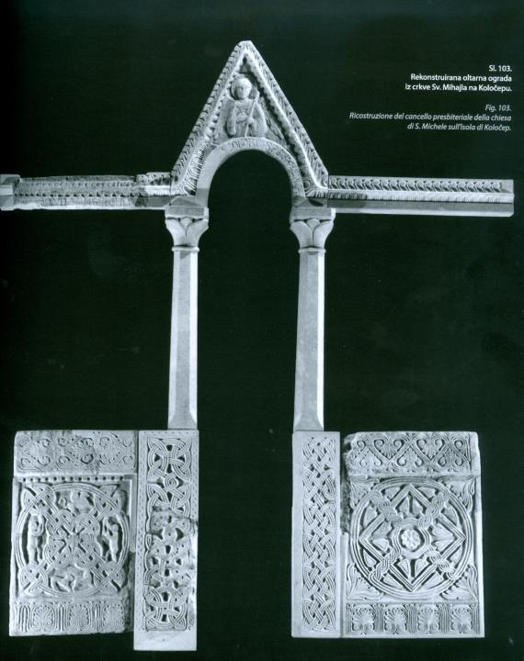
КАРАКТЕРИСТИЧНИ ПЛИТКОРЕЉЕФНИ ГЕОМЕТРИЗОВАНИ КЛЕСАНИ УКРАС У СВОЈОЈ ОСНОВИ ИМА РАЗНОРОДНЕ ВИДОВЕ РЕЦЕПЦИЈЕ МОТИВА АНТИЧКИХ МОЗАИКА, САРКОФАГА И ДРУГИХ УМЕТНИЧКИХ ОСТВАРЕЊА ТРАДИЦИЈЕ. МОТИВИ ПЛАСТИКЕ И НАЧИН ОБРАДЕ УКАЗУЈУ НА ПОСТОЈАЊЕ КЛЕСАРСКИХ РАДИОНИЦА НЕРЕТКО ВРЛО ВЕЛИКИХ МОГУЋНОСТ. ЊИХОВО СЕ ИНИЦИЈАЛНО ПОРЕКЛО ВЕЗУЈЕ ЗА ИТАЛИЈАНСКУ ОБАЛУ.

Slide 30
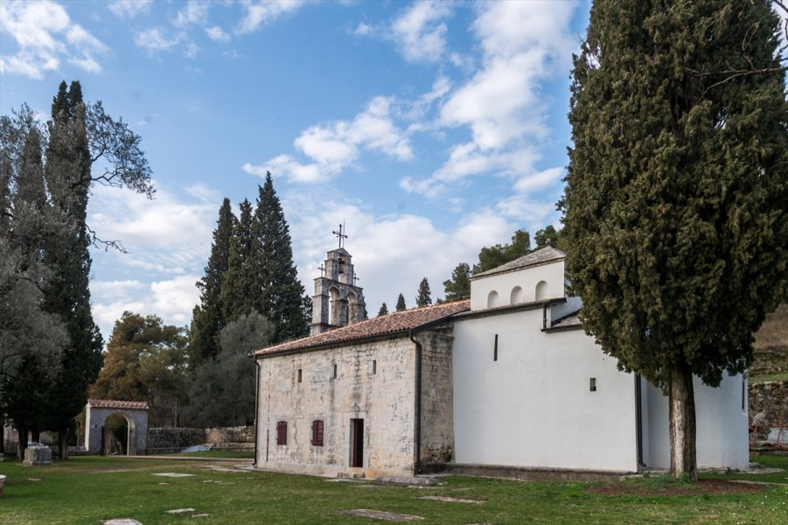
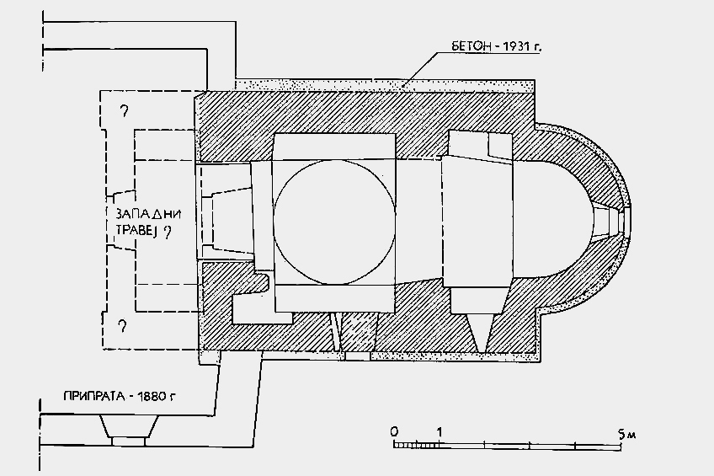
ПОДГОРИЦА, ЦРКВА СВ. ЂОРЂА, 11.ВЕК (?) СА КАСНИЈИМ ПРЕПРАВКАМА

Slide 31
Препоручена литература, уз обавезну:
- I. Stevović, Emperor in the Altar: an Iconoclastic Era Ciborium from Ulcinj (Montenegro), in: Art Readings XIV – 2016 (E. Moutafov-J. Erdeljan eds.), 49-67. ACADEMIA.EDU
И. Стевовић, Рана средњевизантијска црква и мошти Св. Трифуна у Котору, Зограф 41 (2017), 37-50. ACADEMIA.EDU
В. Кораћ, Мартинићи. Остаци средњовековног града, Београд 2000. INTERNET
Ž. Peković, Četiri elafitske crkve, Dubrovnik-Split 2008. ACADEMIA. EDU
М. Марковић, Почеци уметничког стваралаштва у српским земљама (9-11. век), у: Византијско наслеђе и српска уметност 2: сакрална уметност српских земаља у средњем веку (Д. Војводић-Д. Поповић ур.), Београд 2016, 147-163. ACADEMIA.EDU

